Slide 1
LE MISURE DI TENDENZA CENTRALE
Individuare un indice che rappresenti significativamente un
insieme di dati statistici.

Slide 2
Esempio: Nella tabella seguente sono riportati i valori del tasso glicemico rilevati su 10 pazienti:
Paziente | Glicemia (mg/100cc)
1 | x₁=103
2 | x₂=97
3 | x₃=90
4 | x₄=119
5 | x₅=107
6 | x₆=71
7 | x₇=94
8 | x₈=81
9 | x₉=92
10 | x₁₀=96
Totale | 950

Slide 3
Calcolo delle frequenze di ogni classe: assolute e relative percentuali
Classi di valori di glicemia
70 ⎯⎯⎟ 80
80 ⎯⎯⎟ 90
90 ⎯⎯⎟100
100 ⎯⎯⎟110
110 ⎯⎯⎟120
Totale
Frequenza assoluta
1
2
4
2
1
10
Frequenza relativa
1 / 10 ⋅100% = 10 %
2 / 10 ⋅100% = 20 %
4 / 10 ⋅100% = 40 %
2 / 10 ⋅100% = 20 %
1 / 10 ⋅100% = 10 %
100 %

Slide 4
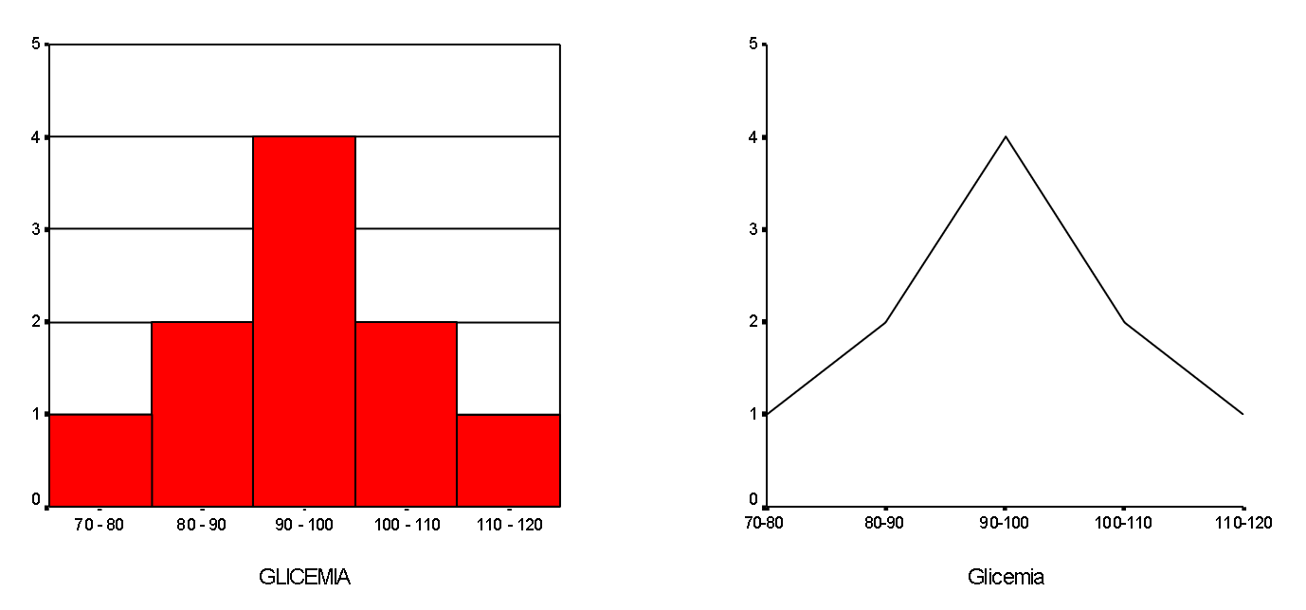
Calcolo delle frequenze di ogni classe: assolute e relative percentuali

Slide 5
LE MISURE DI POSIZIONE
media aritmetica;
mediana;
moda;
media armonica;
media geometrica.

Slide 6
LA MEDIA ARITMETICA
DEFINIZIONE: La media aritmetica è quel valore che avrebbero tutte le osservazioni se non ci fosse la variabilità (casuale o sistematica).
Più precisamente, è quel valore che sostituito a ciascun degli n dati ne fa rimanere costante la somma.

Slide 7
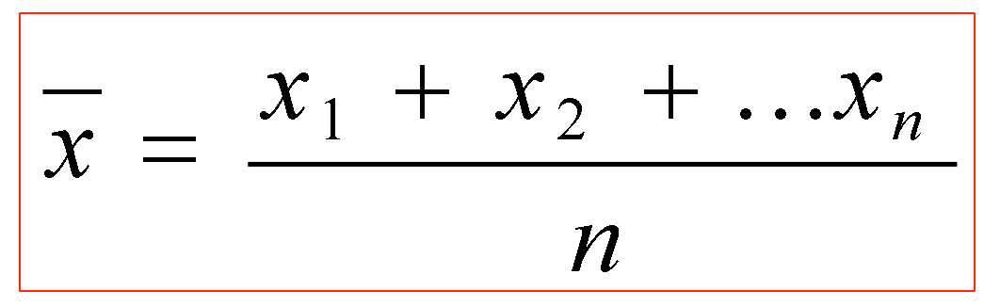
dato un insieme di n elementi {x1, x2, ... xn}
Si dice media aritmetica semplice di n numeri il numero che si ottiene dividendo la loro somma per n.

Slide 8
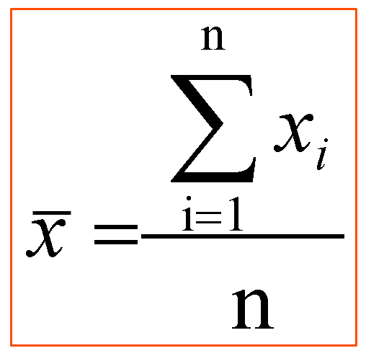
Formalmente possiamo esprimere la media aritmetica semplice attraverso la seguente formula:

Slide 9
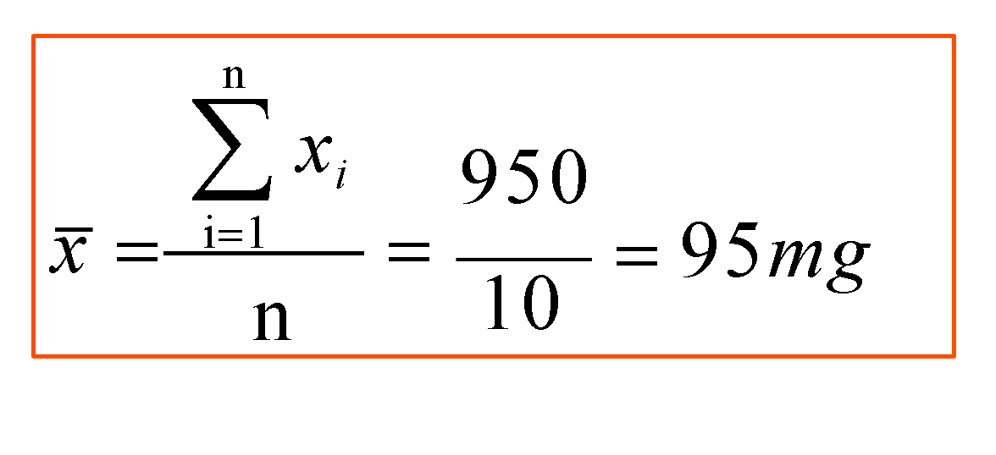
Nell’Esempio in esame si ha:
Paziente | Glicemia (mg/100cc)
1 | x₁=103
2 | x₂=97
3 | x₃=90
4 | x₄=119
5 | x₅=107
6 | x₆=71
7 | x₇=94
8 | x₈=81
9 | x₉=92
10 | x₁₀=96
Totale | 950

Slide 10
Esempio Riportiamo i tempi di sopravvivenza (mesi) di 19 pazienti con cancro
Mesi di sopravvivenza (x_{i}) | Frequenza (f_{i})
8,5 | 2
9,2 | 4
7,3 | 8
6,8 | 2
10,1 | 3
Totale | 19
x_{i}⋅f_{i}
17
36,8
58,4
13,6
30,3
156,1

Slide 11
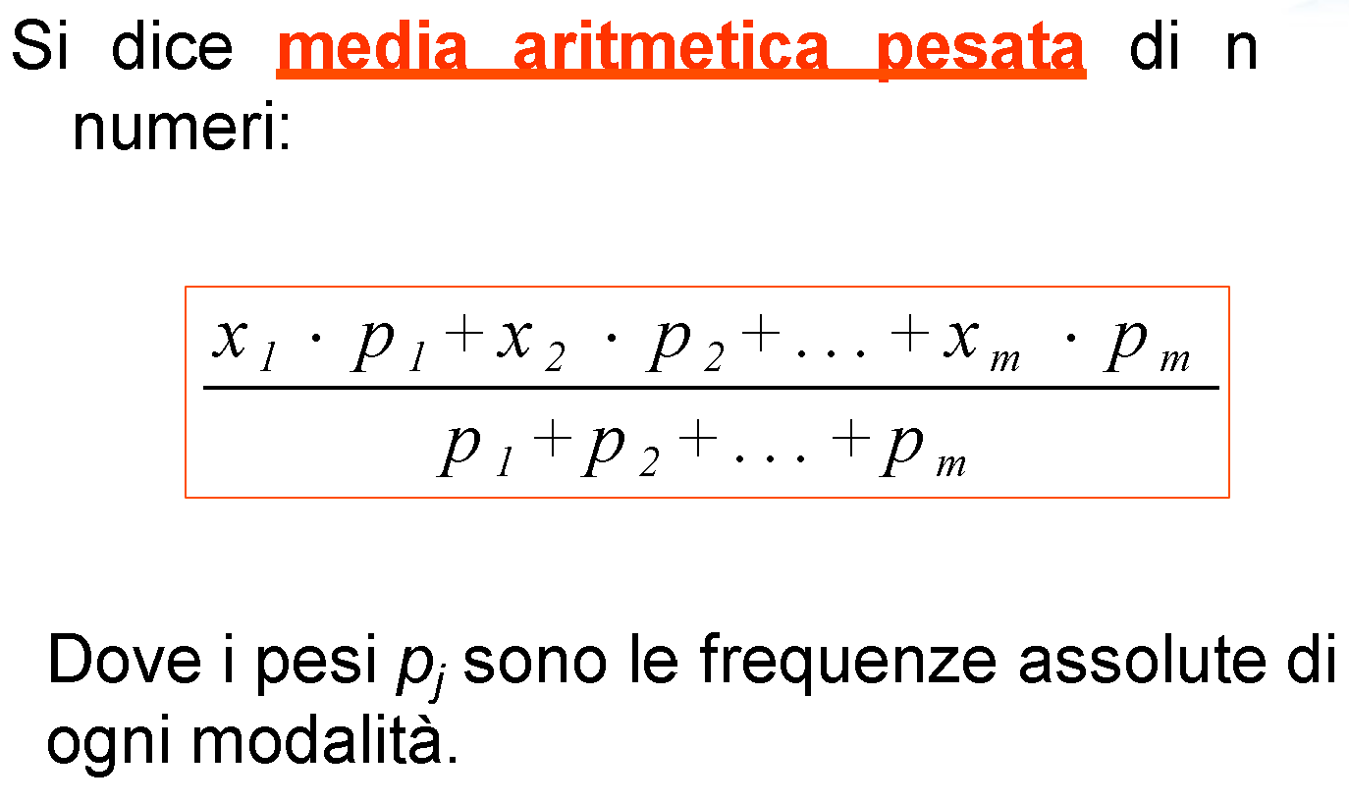
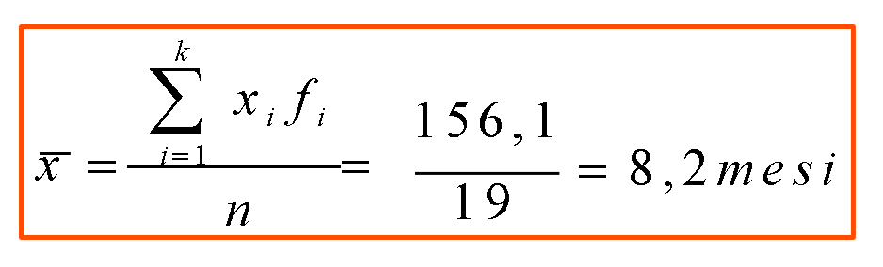
MEDIA ARITMETICA PESATA (o PONDERATA)

Slide 12
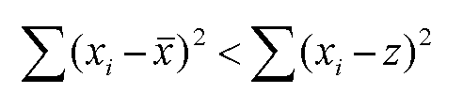
PROPRIETA’ DELLA MEDIA ARITMETICA
compresa tra il minimo dei dati e il massimo dei dati;
la somma degli scarti dalla media aritmetica è sempre uguale a zero;
∑(x_{i} − x) = 0
la somma degli scarti al quadrato dalla media aritmetica assume valore minimo;

Slide 13
Esempio: Lunghezza (cm) in un campione di 66 neonati
55.9 | 51.3 | 53.0 | 50.5 | 54.9 | 53.4 | 53.7 | 50.0 | 53.8 | 52.5 | 55.6
47.9 | 54.3 | 56.0 | 51.8 | 54.1 | 55.6 | 57.6 | 53.3 | 51.1 | 54.3 | 52.3
55.3 | 52.4 | 56.3 | 53.7 | 54.4 | 54.5 | 52.5 | 52.7 | 51.4 | 55.5 | 52.7
57.4 | 51.7 | 50.8 | 49.4 | 52.0 | 53.7 | 54.8 | 53.5 | 49.5 | 50.4 | 56.4
48.5 | 53.1 | 49.5 | 53.2 | 53.1 | 52.6 | 54.3 | 54.9 | 53.7 | 55.2 | 51.7
51.4 | 51.0 | 52.6 | 52.8 | 59.3 | 56.4 | 51.5 | 58.9 | 52.3 | 54.6 | 53.8
la media aritmetica dei 66 valori di lunghezza è:
=(55.9+51.3+53.0+50.5+54.9+53.4+…+53.8)/66
= 3517.500/66
= 53.295

Slide 14
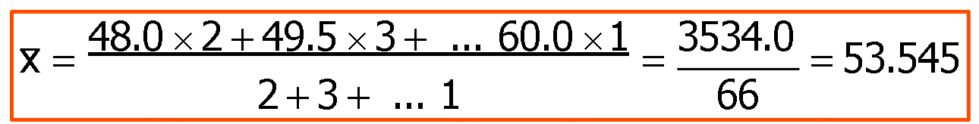
Media aritmetica per dati raggruppati in classi
Valore centrale della classe X_{i} | f_{i} | % | X_{i} f_{i}
48.0 | 2 | 3.03 | 96.00
49.5 | 3 | 4.55 | 148.50
51.0 | 12 | 18.18 | 612.00
52.5 | 15 | 22.73 | 787.50
54.0 | 14 | 21.21 | 756.00
55.5 | 10 | 15.15 | 555.00
57.0 | 5 | 7.58 | 285.00
58.5 | 4 | 6.06 | 234.00
60.0 | 1 | 1.52 | 60.00
 | 66 | 100 | 3534.00

Slide 15


La media aritmetica è la misura di posizione più usata ma. A volte, altre misure come la mediana e la moda si dimostrano utili.
Si consideri un campione di valori di velocità media di corsa in km/h misurati in 7 persone
{8, 5, 7, 6, 35, 5, 4}
In questo caso, la media che è = 10 km/h non è un valore tipico della distribuzione: soltanto un valore su 7 è superiore alla media!
Limite della media aritmetica:
è notevolmente influenzata dai valori estremi della distribuzione.

Slide 16
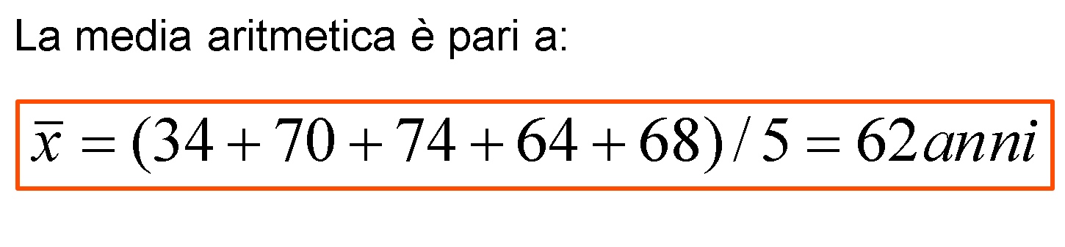
Esempio Età alla morte di 5 soggetti
x₁ = 34 anni; x₂ = 70 anni; x₃ = 74 anni;
x4 = 64 anni; x5 = 68 anni.

Slide 17
LA MEDIANA
DEFINIZIONE: La mediana (Me) è quell’osservazione che bipartisce la distribuzione in modo tale da lasciare al “di sotto” lo stesso numero di termini che lascia al “di sopra”.
L'idea che e alla base della mediana e di cercare un numero che sia più grande di un 50% delle osservazioni e più piccolo del restante 50%.

Slide 18
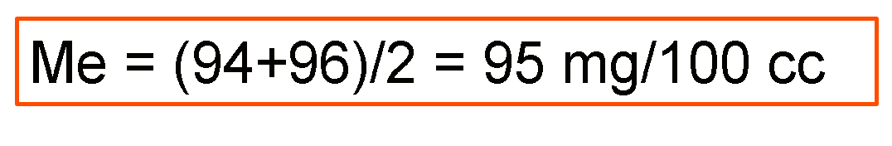
Ritornando all’Esempio della Glicemia, per il calcolo della mediana è necessario disporre i dati in ordine crescente:
71, 81, 90, 92, 94, 96, 97, 103, 107, 119

Slide 19
Il fatto che mediana e media aritmetica in questo caso coincidano non è casuale in quanto la distribuzione è simmetrica.
Ma, in generale, ciò non avviene.
Vantaggio nell’uso della mediana: non è influenzata dalle osservazioni anomale o estreme.

Slide 20
Fasi operative per il calcolo della mediana
ordinamento crescente dei dati;
se il numero di dati n è dispari, la mediana corrisponde al dato che occupa la (n+1)/2 esima posizione;
se il numero di dati n è pari, la mediana è data dalla media aritmetica dei due dati che occupano la posizione n/2 e quella (n/2)+1.

Slide 21
LA MODA
DEFINIZIONE: La Moda (Mo) è
l’osservazione che si verifica con maggiore frequenza in una data distribuzione.
Si possono avere anche più valori modali.

Slide 22
Mesi sopravvivenza (x_{i}) | Frequenze | Frequenze Cumulate | Cum %
6,8 | 2 | 2 | 10.5
7,3 | 8 | 10 | 52.6
8,5 | 2 | 12 | 63.1
9,2 | 4 | 16 | 84.2
10,1 | 3 | 19 | 100
Totale | 19
Media aritmetica= 8,2 mesi Mediana= 7,3 mesi Moda=7,3 mesi

Slide 23
In presenza di una distribuzione di frequenze è necessario considerare le frequenze cumulate
Voti ordinati (x_{i}) | Frequenze (f_{i}) | Freq. Cum. (F_{i}) | Freq.Cum. (F_{i}%)
18 | 2 (10.5) | 2 | 10.5
20 | 4 (21.0) | 2+4 = 6 | 31.5
22 | 8 (42.1) | 6+8 = 14 | 73.6
24 | 2 (10.5) | 14+2 = 16 | 84.1
27 | 2 (10.5) | 16+2 = 18 | 94.6
30 | 1 (5.4) | 18+1 = 19 | 100
Totale | 19

Slide 24
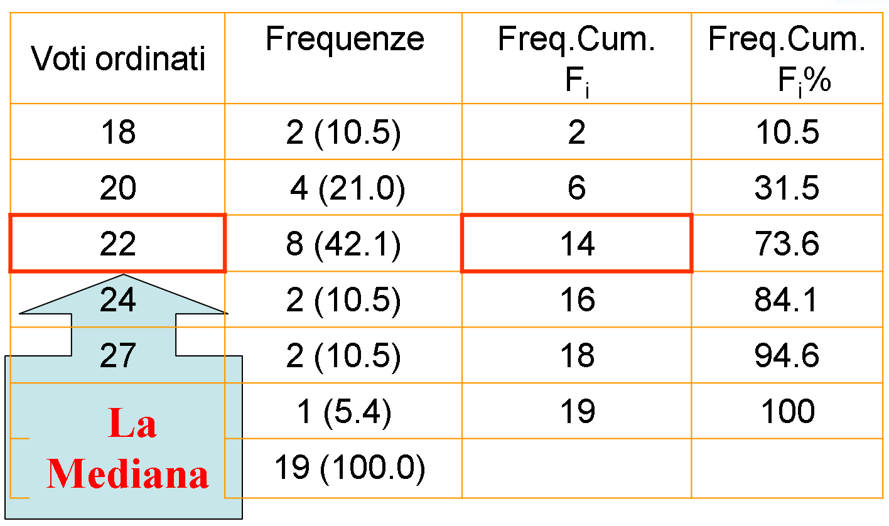

Slide 25
I QUANTILI
Generalizzano la mediana;
L'idea alla base di un quantile-p dove
p∈ [0; 1] e di cercare un numero che sia più grande p% dei dati osservati e più piccolo del restante (1-p%) dei dati.

Slide 26
I quantili con p uguale a 0,25; 0,50 e 0,75 vengono chiamati rispettivamente il primo, il secondo e il terzo quartile.
Dividono la popolazione in quattro parti uguali.
Si osservi che il 2 quartile coincide con la mediana.
I quantili con p = 0,01; … ; 0,99 si chiamano
percentili.

Slide 27
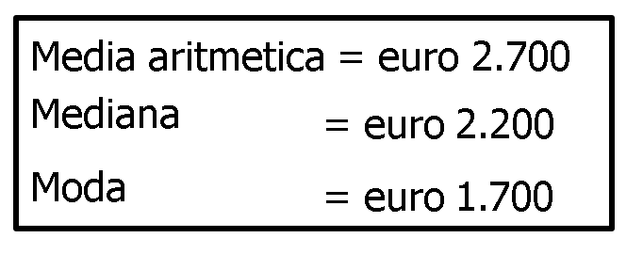
Quale misura di posizione usare?
A quale misura di tendenza centrale ci riferiamo?
Il proprietario di una ditta afferma "Lo stipendio mensile nella nostra ditta è 2.700 euro"
Il sindacato dei lavoratori dice che “lo stipendio medio è di 1.700 euro”.
L'agente delle tasse dice che “lo stipendio medio è stato di 2.200 euro”. Queste risposte diverse sono state ottenute tutte dai dati della tabella.
Stipendio mensile | N° di lavoratori
1.300 | 2
1.700 | 22
2.200 | 19
2.600 | 3
6.500 | 2
9.400 | 1
23.000 | 1

Slide 28
Interpretazione delle misure di posizione
La media aritmetica indica che, se il denaro fosse distribuito in modo che ciascuno ricevesse la stessa somma, ciascun dipendente avrebbe avuto 2.700 euro
La moda ci dice che la paga mensile più comune è di 1.700.euro
La moda si considera spesso come il valore tipico dell'insieme di dati poiché è quello che si presenta più spesso. Non tiene però conto degli altri valori e spesso in un insieme di dati vi è più di un valore che corrisponde alla definizione di moda.
La mediana indica che circa metà degli addetti percepiscono meno di 2.200.euro, e metà di più.
La mediana non è influenzata dai valori estremi eventualmente presenti ma solo dal fatto che essi siano sotto o sopra il centro dell'insieme dei dati.

Slide 29
Relazione tra media, mediana e moda
In una distribuzione perfettamente simmetrica, la media, la mediana e la moda hanno lo stesso valore. In una distribuzione asimmetrica, la media si posiziona nella direzione dell’asimmetria. Nelle distribuzioni di dati biologici, l’asimmetria è quasi sempre verso destra (asimmetria positiva, verso i valori più elevati), e quindi la media è maggiore della mediana o della moda

Slide 30
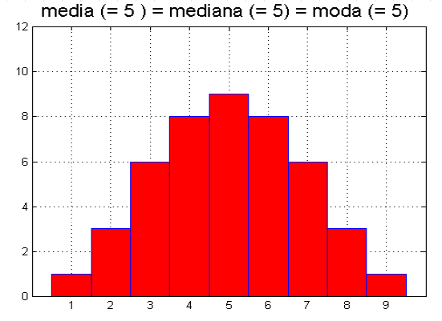
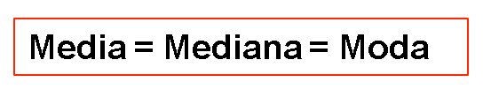
DISTRIBUZIONE SIMMETRICA
Le osservazioni equidistanti dalla mediana (coincidente in questo caso col massimo centrale) presentano la stessa frequenza relativa
Un esempio importante è fornito dalla distribuzione normale

Slide 31
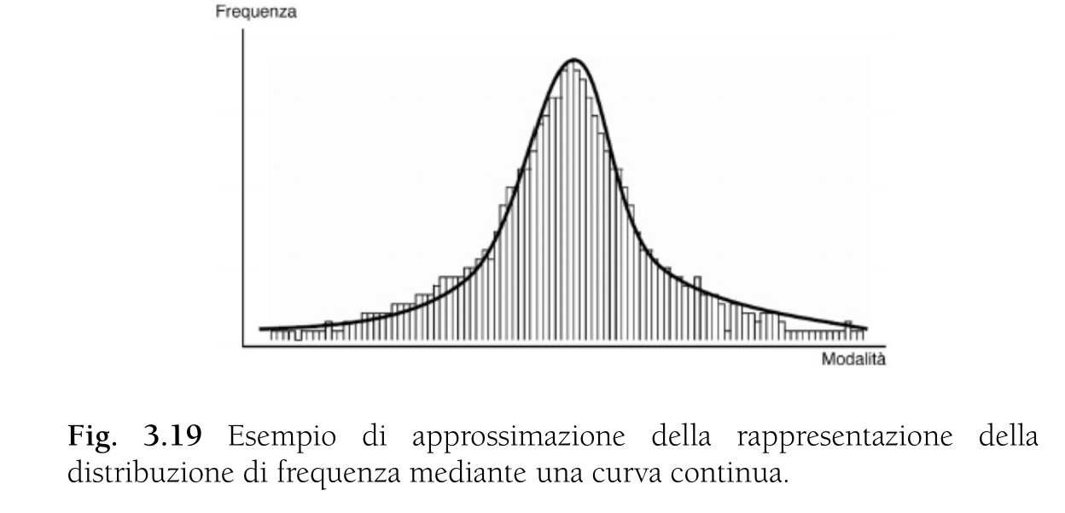
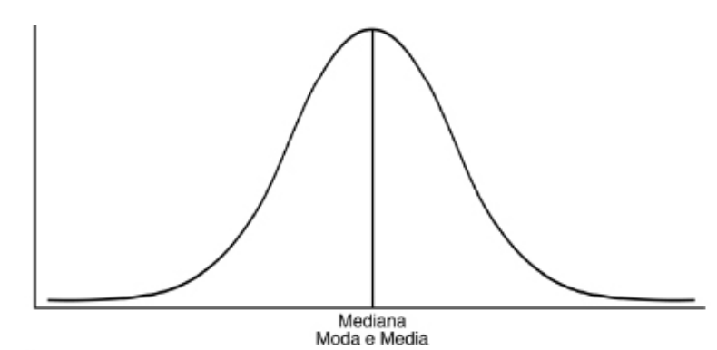

Slide 32
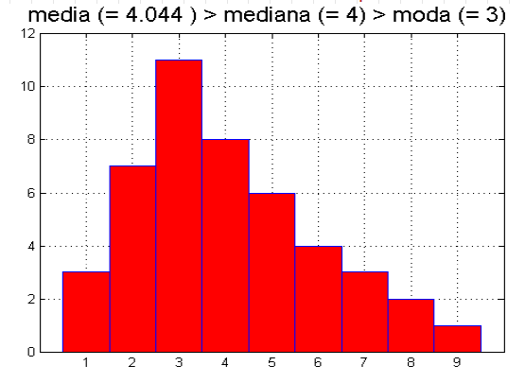
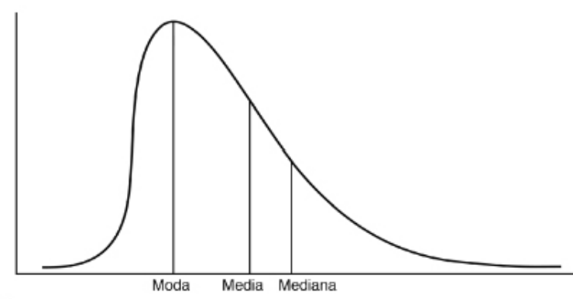
DISTRIBUZIONE ASIMMETRICA POSITIVA
La curva di frequenza ha una coda più lunga a destra del massimo centrale
Media > Mediana > Moda

Slide 33
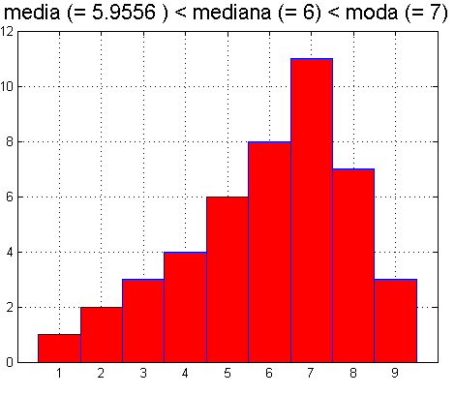
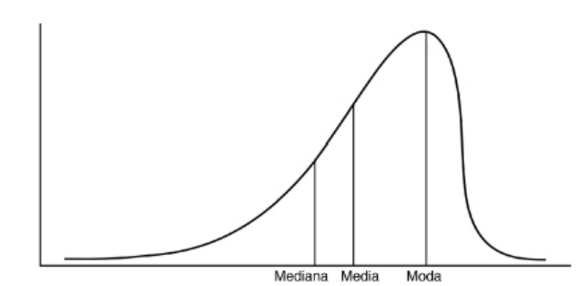
DISTRIBUZIONE ASIMMETRICA NEGATIVA
La curva di frequenza ha una coda più lunga a sinistra del massimo centrale
Media < Mediana < Moda

